Slide 1
논문 개요
□ 논문 주제(가제)
: SMT 공정의 주요 불량 검출을 위한 딥러닝 방법 연구
□ 연구 내용
- SMT 공정에서 발생하는 불량 중, 7가지 주요 불량(missing ball(부품 누락), double ball(과다 납땜), bridge ball(겹침 납땜), foreign material(이물질 삽입), extra ball(들뜸), damage ball(스크래치), ball placement(오정렬))을 검출하기 위한 딥러닝 모델을 연구
- 가장 최신 모델인 YOLO11과 RT-DETR을 적용하여 성능을 비교 분석하고자 함
※ 7가지 주요 불량의 근거는, 실제 PCB 제조업체이자 비즈포스의 협력사인 주*SMT의 연구소장의 자문을 통해 결정하였음

Slide 2
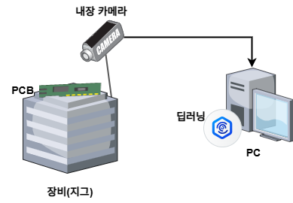
데이터 수집
□ 데이터 수집 시스템 구성
- 카메라를 통해 PCB를 촬영하고, 해당 이미지를 실시간으로 서버에 저장
카메라 이동형 라인스캔 시스템

Slide 3
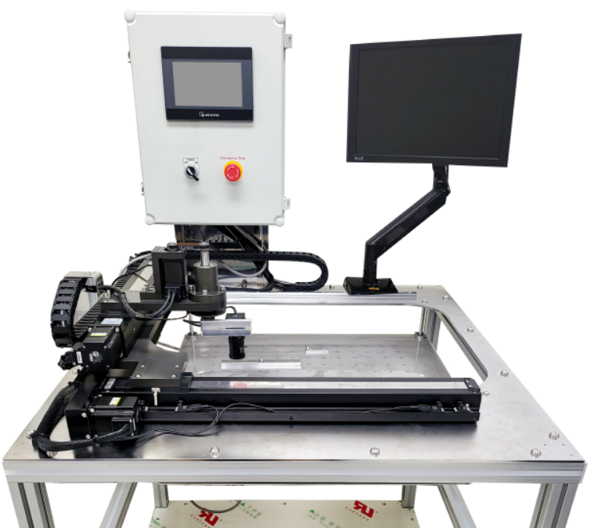
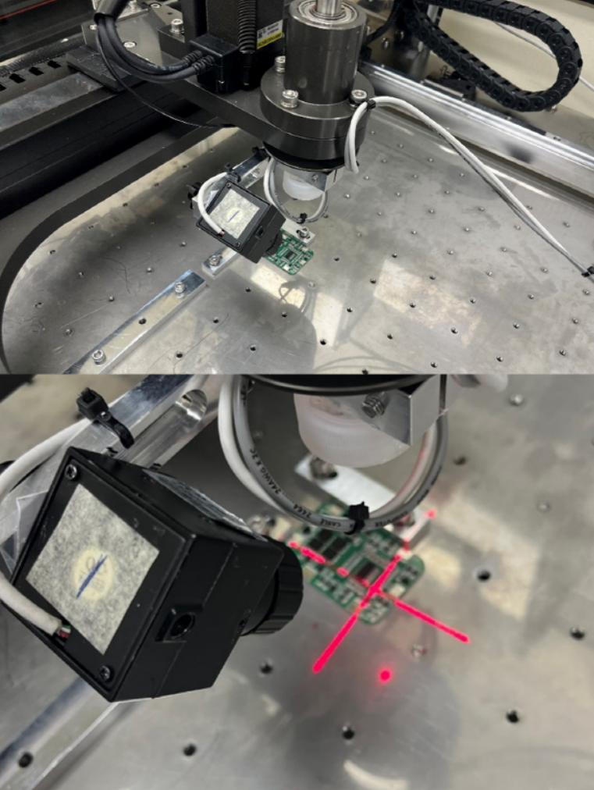
데이터 수집
□ 실제 데이터 수집 시스템 구성
- X,Y 위치를 지정하여 이동하고, 해당 위치를 저장할 수 있는 촬영 지그를 이용
- 납땜 불량을 정확히 촬영하기 위해, 카메라를 기울여 측면을 촬영
카메라 이동형 라인스캔 시스템
위치 지정 및 저장 장치
(터치 스크린)
촬영용 카메라
이동용 모터 (X,Y)

Slide 4
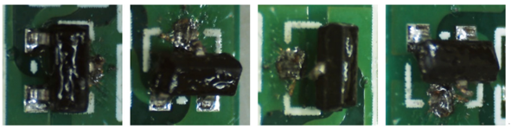
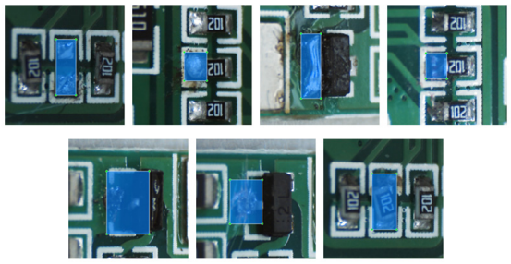
데이터 수집
□ 데이터 전처리 및 라벨링
- 카메라가 0°/ 90°/180°/270°씩 90°각도로 회전하여 총 4회 촬영
- 4장의 이미지 중 실제 학습용으로 쓰인 이미지는 해당 불량 잘 드러나는
1장의 이미지만을 사용
- 불량이 있는 부위를 중심으로 640x640 크기로 잘라내어 학습
카메라 이동형 라인스캔 시스템
[들뜸 불량을 측면에서 90º 각도로 4회전하여 촬영한 이미지]
[Data annotation]

Slide 5
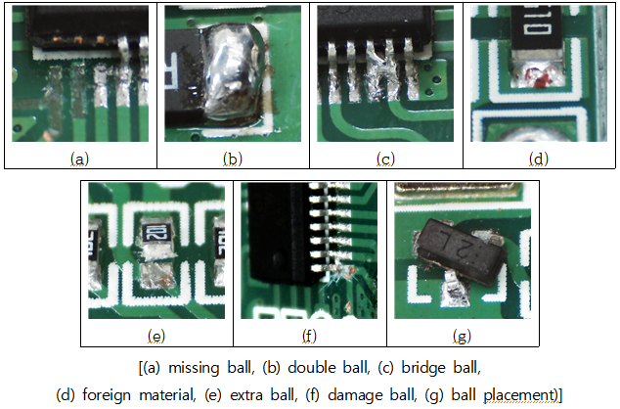
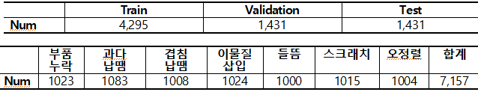
데이터 수집
□ 학습용 데이터 현황
- 총 7천여장의 데이터셋 중 train : val : test = 6 : 2 : 2의 비율로 분할

